Slide 1
Муниципальное учреждение «Управление дошкольного образования»
Исполнительного комитета Нижнекамского муниципального района РТ
Экологический проект
« Почему листья разной формы?»
Автор проекта:
Просвирнина И.С.
Воспитатель МБДОУ №3 « Огонек»
пгт Камские Поляны
Нижнекамского района РТ
2015 год

Slide 2
Цель проекта
Узнать, какие бывают листья у деревьев по форме и по строению

Slide 3
Задачи проекта
- подобрать и изучить материал о листьях деревьев;
- дать представление детям о том, какие бывают листья по форме и по строению;
- систематизировать представления детей о разнообразии листьев;
- развивать мыслительные операции: анализ, сравнение, установление связей между явлениями природы;
- развивать творческие способности в процессе деятельности.
- сформировать навыки работы с природным материалом.

Slide 4
Модель трёх вопросов
Что мы знаем о листьях? | Что мы хотим узнать? | Что мы должны сделать, чтобы узнать?
Листья разные по форме и цвету. У каждого дерева разные листья. | Какие бывают листья по форме, почему? | Спросить у мамы, папы, бабушки, брата. Сходить в парк, в лес. Найти материал в компьютере. Прочитать в книге.

Slide 5
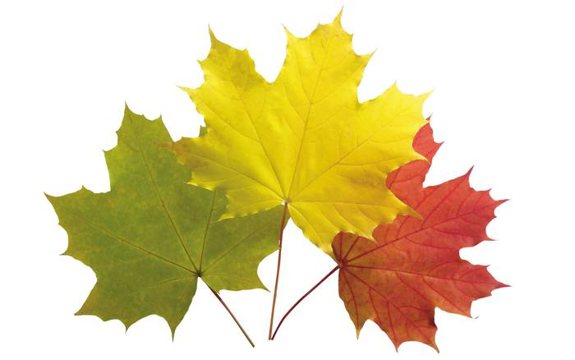
Фотоколлаж

Slide 6
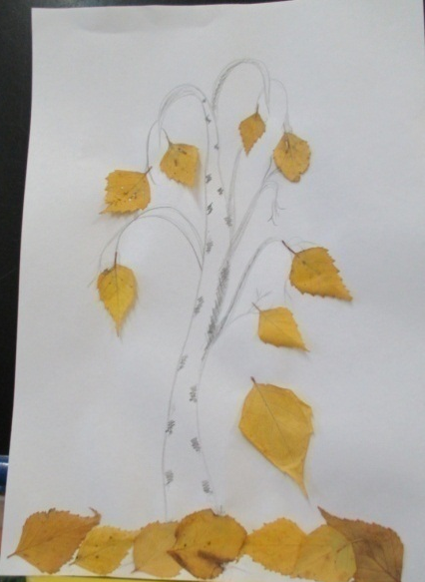
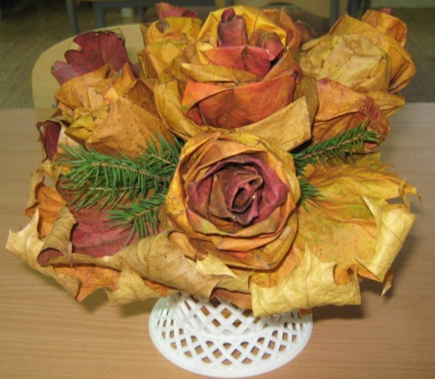
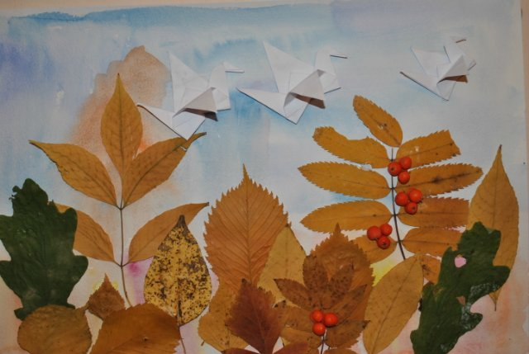
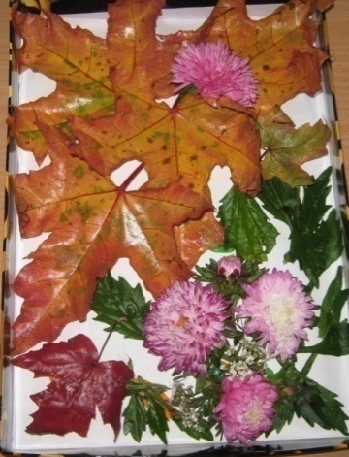
Итог работы над проектом

Slide 7
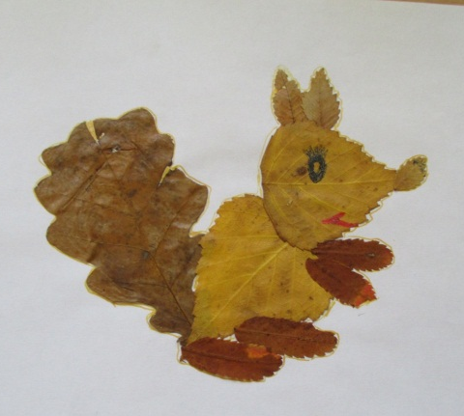
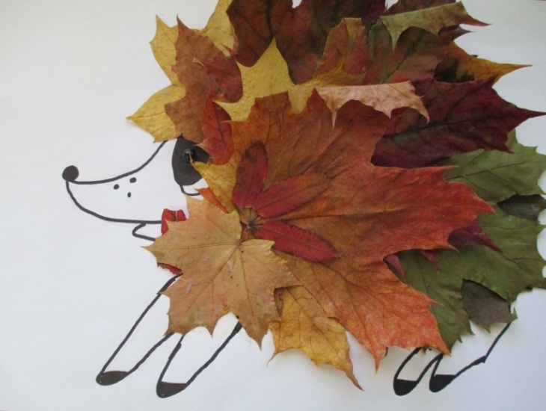
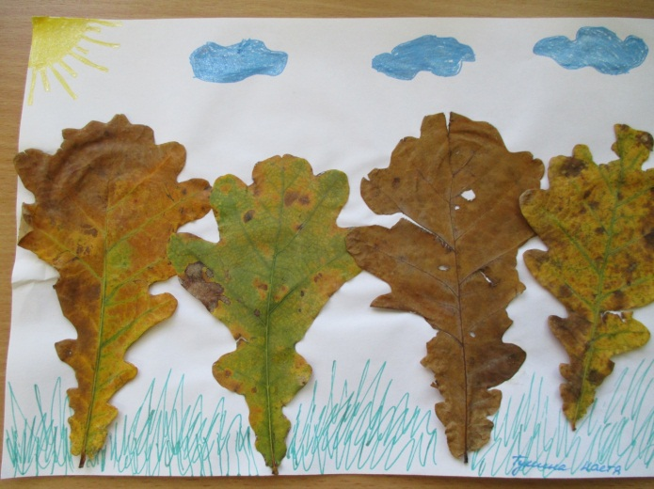

Slide 8
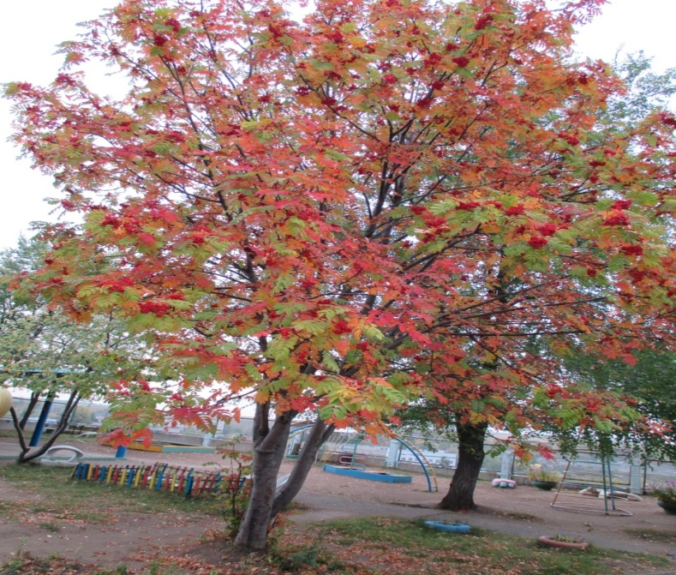
Сборник
исследовательских работ
детей старшей « А» группы №1
«Почему листья разной формы»

Slide 9
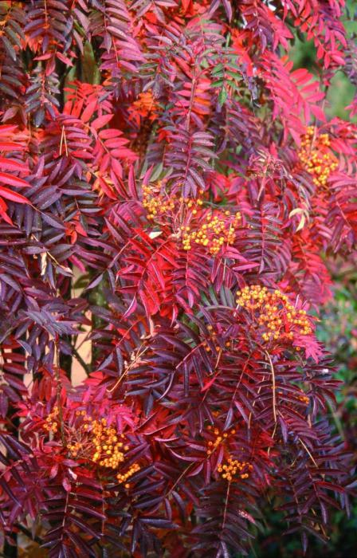
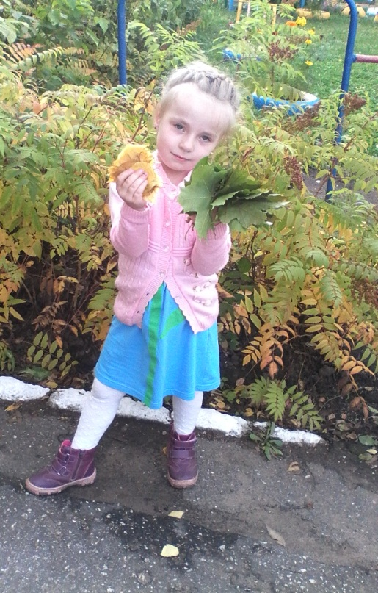
Рябиновые бусы!
Почему у березы резные листья?
Выполнила работу:
КопалианиСофиа
старшая группа
2015 год.
Выполнила
работу:
Салихова Сафия
2015 год

Slide 10
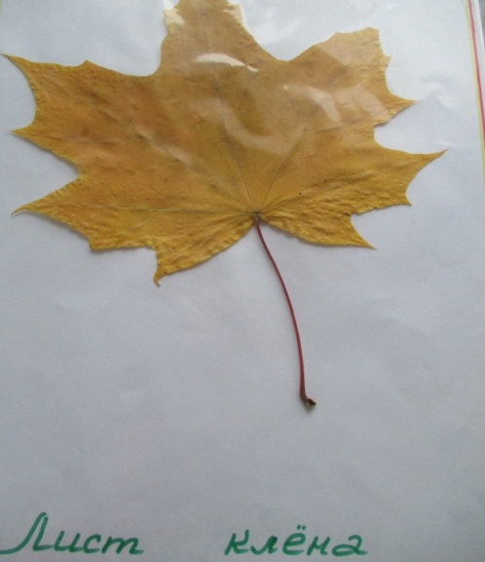
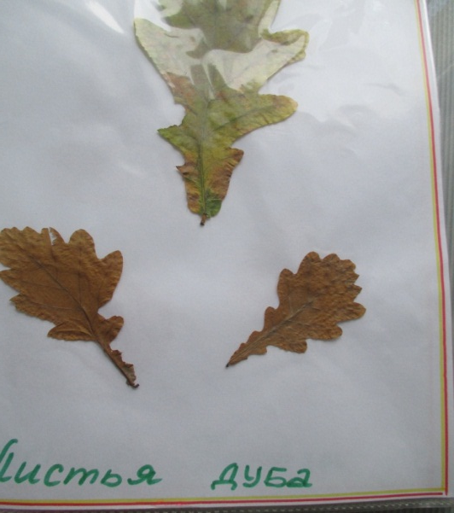
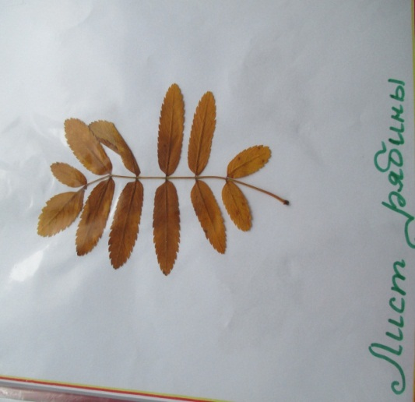
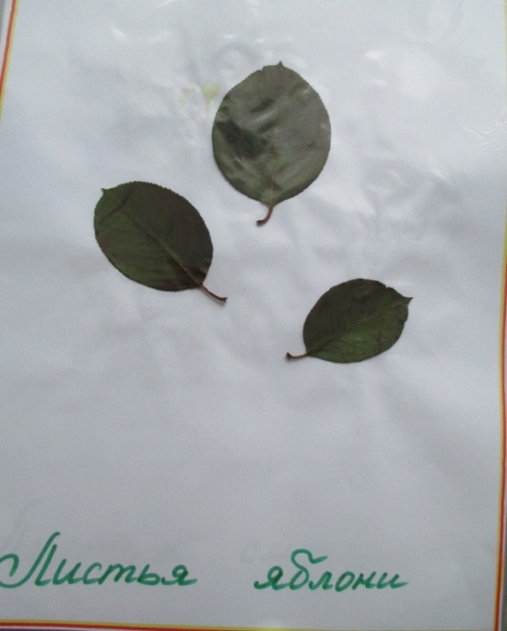
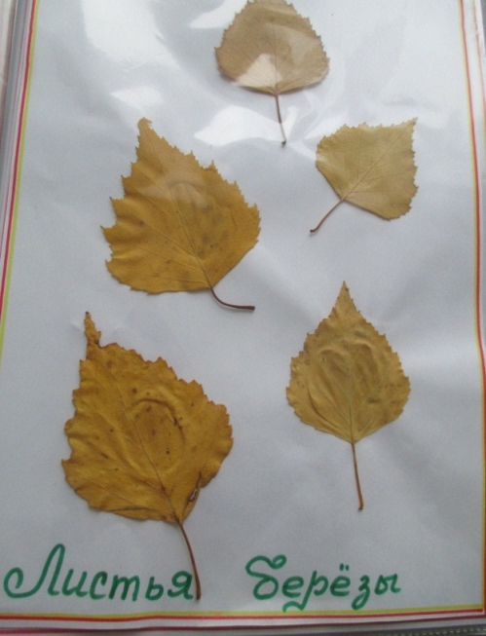
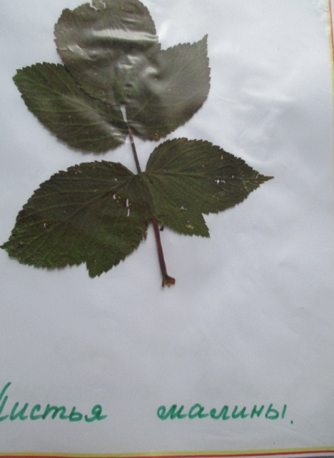

Slide 11
СПАСИБО ЗА ВНИМАНИЕ!

